Slide 1
Základní škola a Mateřská škola, Šumná, okres Znojmo OP VK 1.4 75022320 Tematický celek: Prvouka pro 1.stupeň ZŠ Moravskoslezský kraj VY_03_INOVACE_32_15 Mgr. Hana Slabá Anotace: informace, zajímavosti, úkoly Metodika: prezentace slouží k předvedení na interaktivní tabuli

Slide 2
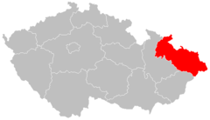
Moravskoslezský kraj
Rozloha:5 427 km²
Počet obyvatel:1 259 791
Hustota zalidnění:230 obyvatel/km²
Kraj má třetí nejvyšší počet obyvatel ze všech českých krajů a po Praze nejvyšší hustotu zalidnění.
Nejvyšší bod:
Praděd (1491 m n. m.)
Krajské město Ostrava

Slide 3
Průmysl
Díky ložiskům černého uhlí v ostravsko-karvinské pánvi a na ně vázaným hutním a dalším průmyslem patřila tato část kraje k nejdůležitějším průmyslovým oblastem. V souvislosti se současným útlumem těžkého průmyslu zde ovšem značně roste nezaměstnanost. Dlouho bude také trvat obnova poškozeného životního prostředí.

Slide 4
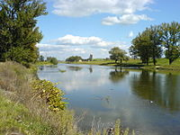
Vodstvo
Většinu území kraje odvodňuje řeka Odra a její přítoky (např. Opava, Ostravice, Olše) do Baltského moře.

Slide 5
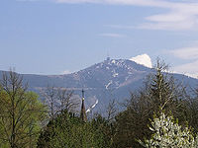
Příroda
Českého masívu , Západní Karpaty. Nejvyšším pohořím je Hrubý Jeseník (Praděd, 1491 m), jenž
se o něj dělí se sousedním Olomouckým krajem
Moravskoslezské Beskydy (Lysá hora, 1323 m)
Jsou zde tří chráněné krajinné oblasti: Beskydy , Jeseníky a Poodří.

Slide 6
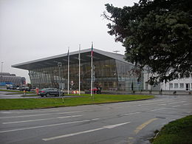
Doprava
Moravskoslezský kraj protínají dva železniční tahy evropského významu, elektrifikované tratě.
Dosažitelnost regionu letecky je zabezpečována prostřednictvím mezinárodního letiště v Mošnově, druhého největšího letiště v Česku.

Slide 7
Životní prostředí
Moravskoslezský kraj patří mezi oblasti s nejvíce poškozeným životním prostředím v České republice . Silně znečištěné ovzduší, také koncentrace prachových částic jsou v ostravském ovzduší nejvyšší v zemi.

Slide 8
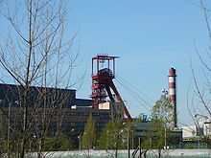
Ostravsko-karvinské doly, a.s.
1763: objev uhlí (údolí Burňa)

Slide 9
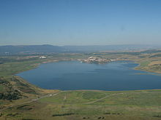
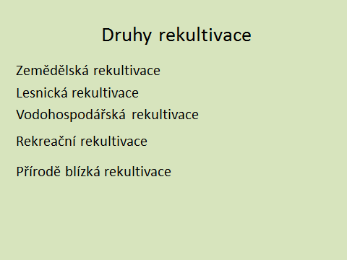
Rekultivace krajiny- obnova
Těžba černého uhlí má vliv na krajinu, demografii, sociální podmínky a kvalitu životního prostředí v regionu. Od roku 1989 bylo zrekultivováno zhruba 1 570 hektarů krajiny.
Darkovské moře- Slezko

Slide 10
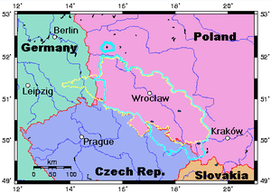
Slezsko
Hlavní město: Opava
Počet obyvatel: zhruba 1 milion
Rozloha k roku 1928 (včetně moravských enkláv) :4 459 km²
Nejvyšší bod: Praděd (1491 m)

Slide 11
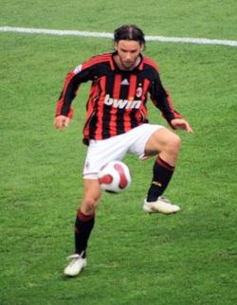
Osobnosti kraje
Richard Krajčo – herec a zpěvák
Jaromír Šindel – hokejista
Hana Zagorová – zpěvačka
Marek Jankulovsky – fotbalista
Jaromír Nohavica – písničkář
Martin Chodúr – zpěvák, vítěz Superstar
Věra Chytilová – režisérka
Ivan Lendl – tenista
Radek Štěpánek (* 1978)

Slide 12
Soutěž
Hledejte na internetu ,kterým městům patří tyto znaky ?
Ostrava, Opava , Karviná, Nový Jičín Bruntál, Frýdek -Místek

Slide 13
Zdroje:
Znak: http://upload.wikimedia.org/wikipedia/commons/thumb/f/fa/Moravian-Silesian_Region_CoA_CZ.svg/90px-Moravian-Silesian_Region_CoA_CZ.svg.png
Mapa : http://upload.wikimedia.org/wikipedia/commons/thumb/5/50/2004_Moravskoslezsky_kraj.PNG/240px-2004_Moravskoslezsky_kraj.PNG
Vodstvo : http://upload.wikimedia.org/wikipedia/commons/thumb/a/a1/Odra%2C_Ostrava-Koblov.jpg/200px-Odra%2C_Ostrava-Koblov.jpg
Příroda : http://upload.wikimedia.org/wikipedia/commons/thumb/0/04/Lys%C3%A1_hora_%28Beskydy_CZE%29_-_view_from_Fr%C3%BDdlant_nad_Ostravic%C3%AD.jpg/250px-Lys%C3%A1_hora_%28Beskydy_CZE%29_-_view_from_Fr%C3%BDdlant_nad_Ostravic%C3%AD.jpg
Doprava: http://upload.wikimedia.org/wikipedia/commons/thumb/7/78/OSRintl.jpg/260px-OSRintl.jpg
Průmysl:http://upload.wikimedia.org/wikipedia/commons/thumb/f/fd/Darkov.JPG/220px-Darkov.JPGhttp://upload.wikimedia.org/wikipedia/commons/thumb/f/f2/19.8.12_Hnevin_Mostecke_jezero.JPG/220px-19.8.12_Hnevin_Mostecke_jezero.JPG
Slezko :http://upload.wikimedia.org/wikipedia/commons/thumb/7/72/Wappen_Schlesiens.png/150px-Wappen_Schlesiens.png
http://upload.wikimedia.org/wikipedia/commons/thumb/4/4b/Silesia_%28Now%29.png/300px-Silesia_%28Now%29.png
Osobnosti :http://upload.wikimedia.org/wikipedia/commons/thumb/7/7a/Jankulovski.jpg/220px-Jankulovski.jpg
Znaky krajů : brožura a mapky , učební materiál

